Slide 1
微课名称：《中古时期的欧洲》微课
学段：高中
学科：历史
年级：高一
版本：人教版中外历史纲要（下）第3课
单位：北京市和平街第一中学
作者：王哲

Slide 2
目 录
教学内容
教学目标
教学准备
教学过程

Slide 3
教学内容
在西欧，封君封臣制度、庄园和农奴制度成为西欧中古时代的基本特征。10-11世纪以来，城市、王权与基督教会成为欧洲封建社会错综复杂的三大力量。
0 1
在东欧，拜占庭帝国的《罗马民法大全》，是罗马法的集大成者；俄罗斯发展成为中央集权的的大帝国。

Slide 4
教学内容
西欧封建社会：
主要学习西欧封建社会的基本特征是封君封臣制度、庄园与农奴制度
1
中古西欧的王权、城市与教会：
主要学习西欧封建社会出现了许多新变化，在多方面取得进步
1
2
标题
拜占庭与俄罗斯：
主要学习拜占庭一度强大；俄罗斯逐渐称成为中央集权的大帝国
3

Slide 5
教学目标
0 2
课程标准：
通过了解中古时期欧洲不同地区的国家、民族、宗教和社会变化，认识中古时期世界各区域文明的多元面貌

Slide 6
教学目标
依据教科书中历史图片、示意图、地图与文字叙述，明确史事与时间、空间的关系；梳理中古时期西欧封建社会基本状况、西欧封建社会中后期出现的新变化、东欧拜占庭与俄罗斯帝国兴衰的史实，了解欧洲历史纵向发展与横向发展的关系。
1
2
依据史实，初步运用唯物史观分析经济基础（庄园与农奴制度）与上层建筑（封君封臣制度）之间的辩证关系，认识西欧封建社会的基本特征。
3
在梳理史实基础上，分析西欧封建社会的基本特征和社会变化，归纳东欧两大帝国的特点，理解欧洲不同地区文明发展的多元面貌；认识中古时期世界历史仍然处于分散孤立发展的状态，渗透国际视野。

Slide 7
教学目标
教学重点：
分析西欧封建社会的基本特征
教学难点：
认识中古时期欧洲文明的多元面貌

Slide 8
教学准备
0 3
学习普通高中历史课程标准
阅读部编义务教育教科书
阅读高中教科书
编制练习题

Slide 9
学习研究课程标准要求
1
制定可操作可检测的教学目标
阅读部编义务教育教科书
2
教学准备
了解学生的基本学情
阅读高中教科书
3
查找相关资料，做好教学设计
编制练习题
4
反馈教学效果

Slide 10
教学过程
0 4
本课教学过程由导入新课、讲授新课、课堂小结、反馈练习四部分构成

Slide 11
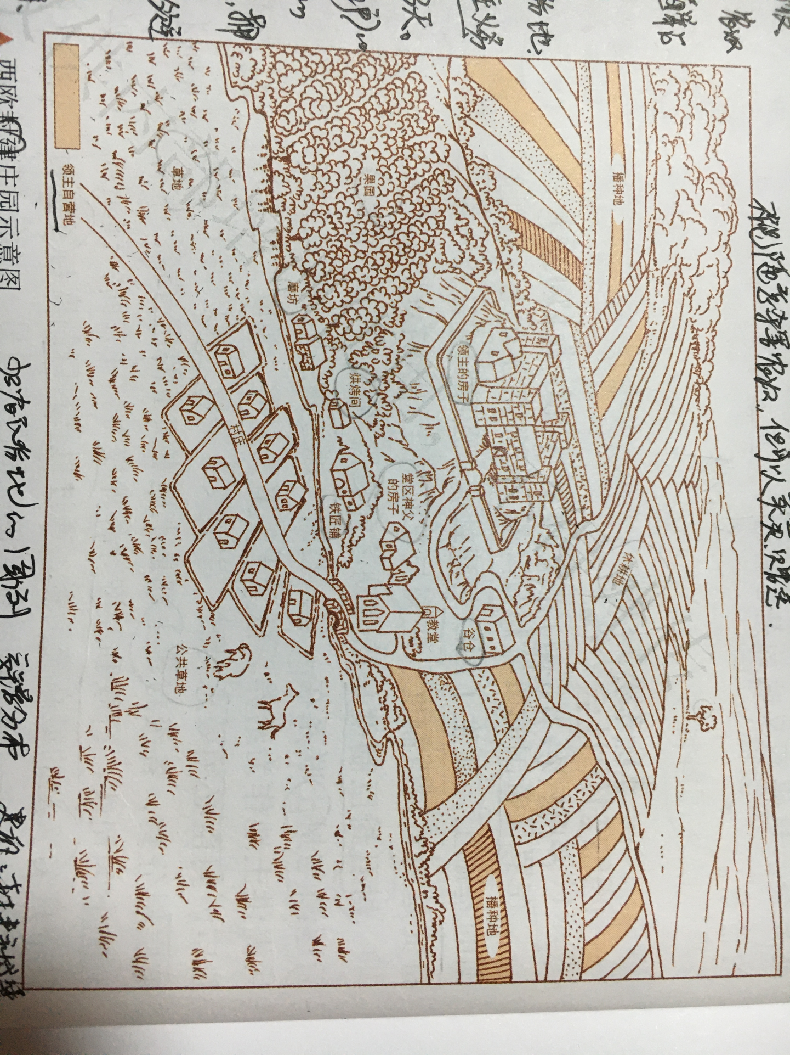
导入新课：
观察西欧封建庄园示意图，结合课文，回答问题：
（1）土地用途有几种？
（2）有哪些建筑？
（3）应该有哪些人物呢？
点击输入简要文字内容，文字内容需概括精炼，不用多余的文字修饰……。

Slide 12
讲授新课：一、西欧的封建社会
如何合理解释土地用途和建筑种类？
土地用途：
耕地、果园和公共草地。其中耕地，
农业技术进步角度：休耕地和播种地
使用者身份角度：领主自营地和农民份地，农民份地又分为自由农份地和农奴份地
建筑种类：
磨坊、烘烤间、铁匠铺、谷仓、教堂、神父的房子、村庄和领主的房子
点击输入简要文字内容，文字内容需概括精炼，不用多余的文字修饰……。
人物身份：
进一步探讨庄园中
这些人物之间的关系
领主、神父、农民和农奴

Slide 13
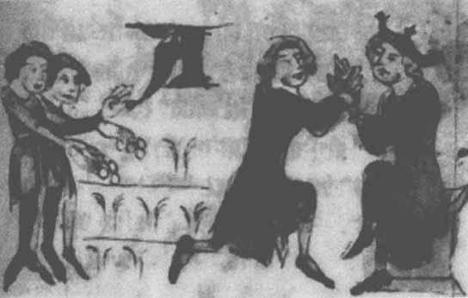
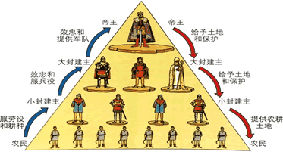
封君封臣制度的建立需要履行一套特定的仪式。9世纪封臣的效忠誓词如下：“我……效忠我的主人，爱其所爱，仇其所仇。主人凡践履契约，因我委身投附而善待于我，赐我以应得，则我的一言一行，一举一动，必将以他的意志为准则，绝无违背。”
——［美］约翰·巴克勒等著，霍文利等译《西方社会史》上卷
“一块封土典型意义上就是从领主处持有的地产，作为一种特别服役、尤其是军事服役的回报。”
—【美】西德尼·佩因特 《西欧中世纪史》
封臣
封君
西欧封君封臣制度有什么特点？
中古时期宣誓效忠仪式
-------《萨克森镜鉴》
以土地为纽带、层层分封、等级森严、依次主臣关系；
但国王实际权力有限，领主各自为政，出现分裂割据局面。
这段誓词体现了封君与封臣之间怎样的关系？

Slide 14
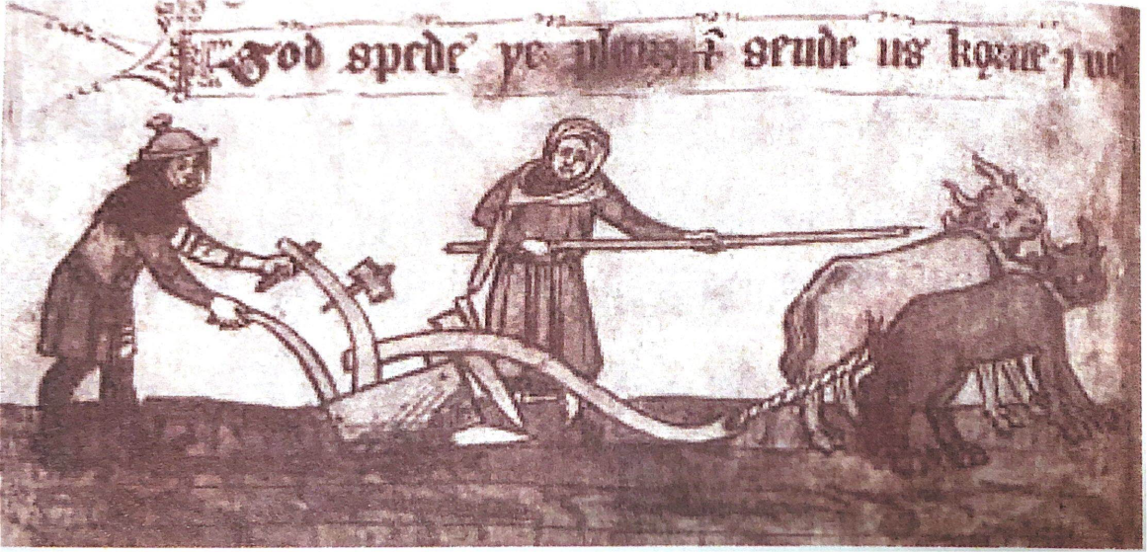
农民与领主之间的关系如何？农民的社会地位是怎样的？
领主给农民、农奴提供保护和土地等资源；
农民和农奴向领主缴纳租税、服劳役。
农奴在法律上是非自由人，固着于土地上，需要自备工具为领主服一定时间的劳役。自由农民，也要为领主服一定时间的劳役。
点击输入简要文字内容，文字内容需概括精炼，不用多余的文字修饰……。
▲ 耕种的农民（绘画作品）
反映了中世纪西欧农民耕种土地的情景

Slide 15
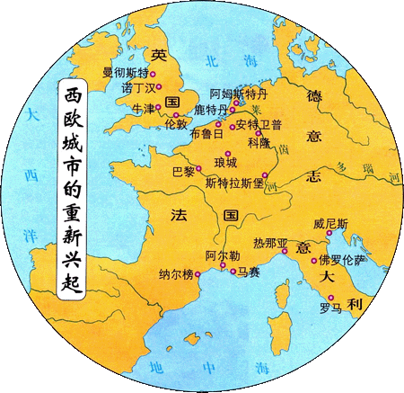
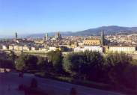
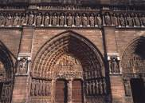
马赛
威尼斯
原属东罗马帝国
10世纪末建为独立的城市共和国
佛罗伦萨
马赛
西欧城市的重新兴起
热那亚
始建于罗马帝国时期
1528年重新获得独立
伦敦
巴黎

Slide 16
讲授新课：二、中古西欧的王权、城市与教会
阅读课文，回答问题。
1.概括中古西欧王权的演变发展。
2.简述西欧城市兴起和发展的时间、历史条件和影响。
3.说明中古时期基督教会的社会地位。
4.西欧封建社会出现了许多新变化，在多方面取得进步。有哪些具体表现？
中古即封建制初期、中古中后期、中古晚期
王权强大，为近代民族国家发展奠定基础
城市兴起促进资本主义发展、为文艺复兴提供条件
市民参与政治，英国议会起源
教会的垄断地位受到质疑
影响：推动城市经济繁荣，利于资本主义发展，促进王权强大，为文艺复兴提供条件
举足轻重

Slide 17
讲授新课：三、拜占庭与俄罗斯
阅读课文，填写表格。或阅读表格，了解两大帝国兴衰历史。
国家 | 拜占庭帝国 | 俄罗斯帝国
发展 历程
政治
经济
文化
点击输入简要文字内容，文字内容需概括精炼，不用多余的文字修饰……。

Slide 18
国家 | 拜占庭帝国 | 俄罗斯帝国
发展历程 | 即东罗马帝国395-1453年： 6、7世纪陷入混乱； 1453年被奥斯曼土耳其帝国灭亡 | 9世纪：发端于基辅罗斯； 13世纪：臣属金帐汗国； 16世纪初：莫斯科公国兴起、统一； 17世纪末：地跨欧亚两洲大帝国
政治 | 地跨欧亚非三洲、 6世纪《罗马民法大全》 | 1547年伊凡四世成为沙皇，颁布新法典，巩固强化中央集权；对外扩张
经济 | 工商业发达
文化 | 沟通东西方文化、东正教 | 受拜占庭帝国影响、东正教
点击输入简要文字内容，文字内容需概括精炼，不用多余的文字修饰……。
思考：中古时期的西欧与东欧有哪些不同？

Slide 19
课堂小结：
（1）西欧：封君封臣制度、庄园与农奴制度是西欧封建社会的基本特征。 西欧封建社会出现了许多新变化，在多方面取得进步。
（2）东欧：拜占庭一度强大；俄罗斯逐渐成为中央集权的大帝国。
（3）欧洲不同地区文明发展呈现出多元面貌，中古时期的世界依然处于联系较少、孤立发展状态。
点击输入简要文字内容，文字内容需概括精炼，不用多余的文字修饰……。

Slide 20
反馈练习：
反馈题目见课时学案
点击输入简要文字内容，文字内容需概括精炼，不用多余的文字修饰……。

Slide 21
谢谢观看

